Slide 1

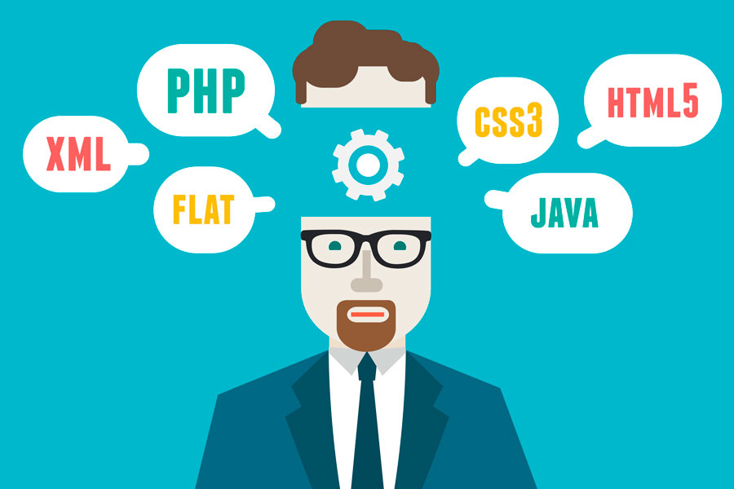
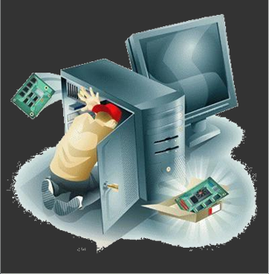
Historia de la computadora. Historia de la Programación. Mantenimiento Preventivo.

Slide 2
Liceo Compu Market
Anthony Eduardo Chan Toledo
5to Baco “A”

Slide 3
Indice
Caratula…………………………………………………….1
Indice………………………………………………………2
Historia de la computadora………………………………..3 a 21
Historia de la programación…………………………………22 a 26
Mantenimiento Preventivo……………………………………27 a 30
Conclusion…………………………………………………….31

Slide 4
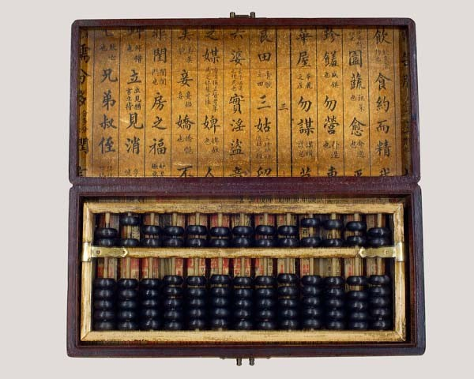
Historia De La Computadora
El Abaco
El inicio de la computadora esta basado en el antiguo Abaco lo que ellos querían era llevar un control sobre todo lo que tenían y funcionalmente lo usaban para sumar .

Slide 5
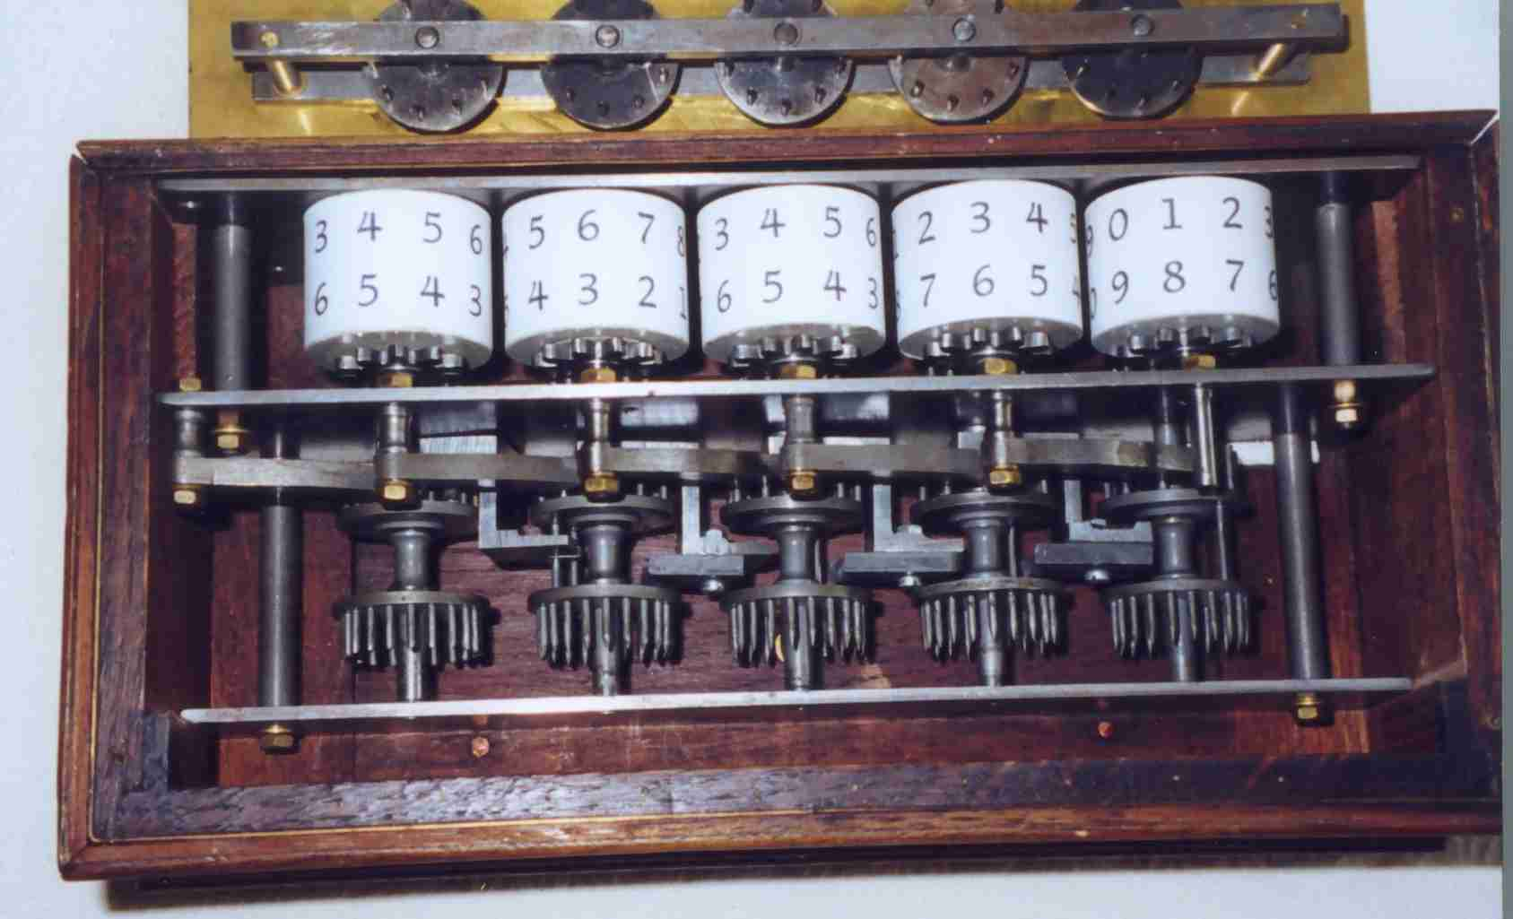
La pascalina
Fue un invento realizado por pascal que consistía en incrustar los numero y sumarlos prácticamente esta fue la primera calculadora

Slide 6
La Primera Computadora
1938 El ingeniero alemán Konrad Zuse completa la Z1, la primera computadora que se puede considerar como tal. De funcionamiento electromecánico y utilizando relés, era programable (mediante cinta perforada) y usaba sistema binario y lógica boleana. A ella le seguirían los modelos mejorados Z2, Z3 y Z4.

Slide 7
Primera generación de Computadora (1940 a 1952)
La primera generación de computadoras abarca desde el año 1940 hasta el año 1952, época de dinosaurios electrónicos era a base de bulbos o tubos de vacío, y la comunicación era en términos de nivel más bajo que puede existir, que se conoce como lenguaje de máquina.
Características:
Estaban construidas con electrónica de válvulas.
Se programaban en lenguaje de la máquina.
Un programa es un conjunto de instrucciones para que la máquina efectúe alguna tarea, y el lenguaje más simple en el que puede especificarse un programa se llama lenguaje de máquina (porque el programa debe escribirse mediante algún conjunto de códigos binarios).
La primera generación de computadoras y sus antecesores, se describen en la siguiente lista de los principales modelos de que constó:

Slide 8
1946 ENIAC. Primera computadora digital electrónica en la historia. No fue un modelo de producción, sino una máquina experimental. Tampoco era programable en el sentido actual. Se trataba de un enorme aparato que ocupaba todo un sótano en la universidad. Construida con 18.000 tubos de vacío, consumía varios KW de potencia eléctrica y pesaba algunas toneladas. Era capaz de efectuar cinco mil sumas por segundo. Fue hecha por un equipo de ingenieros y científicos encabezados por los doctores John W. Mauchly y J. Presper Eckert en la universidad de Pensilvania, en los Estados Unidos.
1949 EDVAC. Segunda computadora programable. También fue un prototipo de laboratorio, pero ya incluía en su diseño las ideas centrales que conforman las computadoras actuales.
1951 UNIVAC I. Primera computadora comercial. Los doctores Mauchly y Eckert fundaron la compañía Universal Computer (Univac), y su primer producto fue esta máquina. El primer cliente fue la Oficina del Censo de Estados Unidos.
1953 brainiak. Para introducir los datos, estos equipos empleaban tarjetas perforadas, que habían sido inventadas en los años de la revolución industrial (finales del siglo XVIII) por el francés Joseph Marie Jacquard y perfeccionadas por el estadounidense Herman Hollerith en 1890. La IBM 701 fue la primera de una larga serie de computadoras de esta compañía, que luego se convertiría en la número uno, por su volumen de ventas.
1954 - IBM continuó con otros modelos, que incorporaban un mecanismo de almacenamiento masivo llamado tambor magnético, que con los años evolucionaría y se convertiría en el disco magnético.
1955 - Zuse Z22. La primera computadora de Konrad Zuse aprovechando los tubos de vacío.

Slide 9
Segunda Generación ()
Las características más relevantes de las computadoras de la segunda generación son:
Estaban hechas con la electrónica de transistores
Se programaban con lenguajes de alto nivel
1959: Maurice Wilkes inventa la microprogramación, que simplifica mucho el desarrollo de las CPU pero esta microprogramación también fue cambiada más tarde por el computador alemán Bastian Shuantiger.
1964: IBM vendió por un valor de 1 230 000 dólares su primer sistema de disco magnético, el RAMAC (Random Access Method of Accounting and Control). Usaba 50 discos de metal de 61 cm, con 100 pistas por lado. Podía guardar 5 megabytes de datos, con un coste de 10 000 USD por megabyte.
Se construyen el ordenador ENIAC de grandes dimenciones (30 toneladas)El primer lenguaje de programación de propósito general de alto-nivel, FORTRAN, también estaba desarrollándose en IBM alrededor de este tiempo. (El diseño de lenguaje de alto-nivel Plankalkül de 1945 de Konrad Zuse no se implementó en ese momento)habían sido entregadas en 1968.

Slide 10
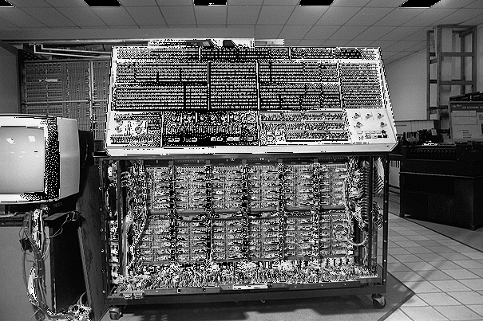
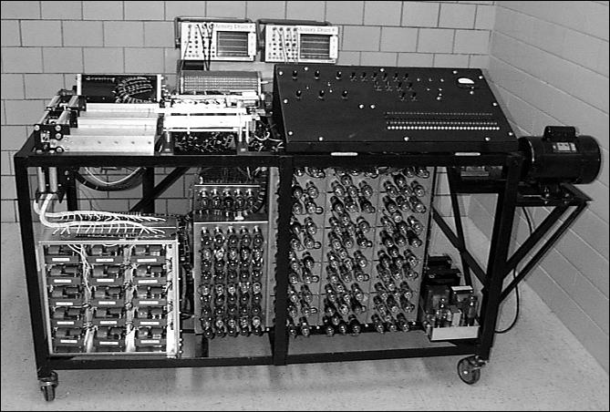

Slide 11
Tercera Generacion (1964 a 1971)
La tercera generación de computadoras se desarrolló desde 1964 hasta 1971 y se caracterizó principalmente por la disminución del tamaño medio de las computadoras y por la incorporación de los circuitos integrados (chips de silicio).
Si bien los circuitos integrados fueron inventados en 1958, tuvieron que transcurrir algunos años para que las grandes compañías crearan los dispositivos electrónicos adecuados en los que estos circuitos podrían ser utilizados.
En abril de 1964 presentó su generación de computadoras IBM 360, y este acontecimiento inauguró lo que fue la tercera generación de computadoras.
La tercera generación de computadoras logró, gracias a la utilización de circuitos integrados, una nueva disminución de volumen y costos y optimizó la velocidad en el funcionamiento de las grandes computadoras.
Este hecho, además, hizo posible el desarrollo de un nuevo tipo de computadora de dimensiones más reducidas: la micro-computadora.

Slide 12
A simple vista, la característica principal de la tercera generación de computadoras fue la notable disminución de tamaño de la computadora, pero esta no era la peculiaridad de esta generación, ya que la novedad consistió en la idea de Jack Kilbry, de reunir en un pequeño soporte todo un grupo de componentes que fueron conocidos como circuitos integrados.
Esta idea se hizo posible con la aparición de la serie de computadoras IBM 360, en donde la alimentación de la información aún se realizaba por medio de tarjetas perforadas y previamente tabuladas y se almacenaba en cintas magnéticas. IBM desarrolló varios modelos de esta serie que contaba con el sistema operativo OS (Operating System) y los lenguajes que utilizaba eran el FORTRAN, ALGOL y COBOL.
Otra originalidad de la tercera generación de computadoras, era que la serie de computadoras de IBM 360 podían ser interconectadas en red, algo que representaba una verdadera novedad, ya que hasta ese momento cada computadora era independiente de cualquier máquina o proceso.
Llegando al final de la tercera generación de computadoras, apareció un nuevo tipo de computadora que rompió todos los esquemas establecidos y se convirtió en el producto más vendido de todos los que produjo la industria de la computación hasta el momento: la micro-computadora.

Slide 13
Principales características de la tercera generación de computadoras:
1) Utilización de redes terminales periféricos conectados a la unidad central, una originalidad que le permitía a los usuarios utilizar la computadora desde los lugares menos pensados.
2) A mediados de los años 60 la empresa INTEL logró integrar un procesador completo en un solo chip: así nació el microprocesador.
3) Circuitos integrados, disminución del volumen y agrupación de elementos en una placa de silicio.
4) Ahorro de energía.
5) Reducción de espacio.
6) Utilización de la computadora por varios usuarios al mismo tiempo.
7) Multiprogramación.
8) Renovación y creación de periféricos de entrada y salida.
9) Generalizan y optimizan los lenguajes de alto nivel como el COBOL y FORTRAN.
10) Instrumentación del sistema: se desarrollan hardware que permiten la conectividad de varios dispositivos con el objetivo de formar redes.
11) Micro-computadora

Slide 14
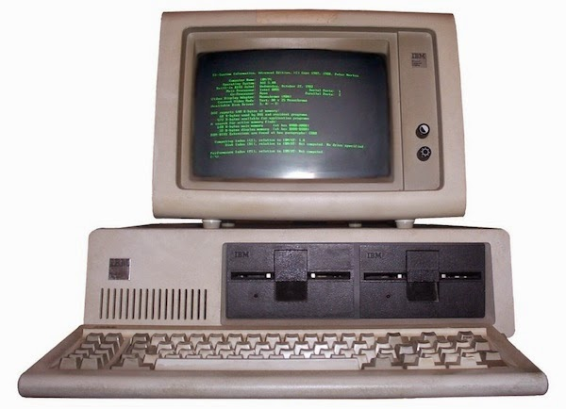
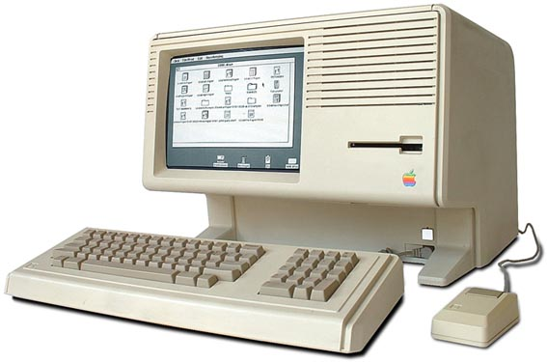

Slide 15
Cuarta Generación (1971 a 1983)
La cuarta generación de computadoras comprende desde 1971 hasta 1981 y la principal característica de esta generación es la creación del microprocesador.
Un microprocesador es un conjunto de circuitos integrados en un solo componente, capaz de realizar todas las funciones de una computadora. A fines de la tercera generación de computadoras, nació un nuevo tipo de computadoras: las micro-computadoras. Este tipo de ordenadores recibieron el nombre de micro-computadoras porque utilizaban microprocesadores.
Mucho más pequeñas, veloces y accesibles, llegaron a venderse millones en todo el mundo y a ser el producto informático más vendido de la historia hasta la cuarta

Slide 16
A principios de la cuarta generación de computadoras, en 1971, John Blankenbaker fabricó la primera PC, reconocida mundialmente como Kenbak
En 1973 la marca de computadoras IBM introdujo en los modelos IBM 3340 los discos duros Winchister, convirtiendo dichos dispositivos de almacenamiento en el estándar de la industria informática.
1975: William Henry Gates y Paul Allen crearon Microsoft. Este software fue el proveedor de la versión del lenguaje BASIC para la computadora personal Altair, de la empresa MITS.
1975: Gary Kindall y John Torode fundan la Digital Research, que ingresa exitosamente al mercado con su sistema operativo CPM (Control Program for Microcomputers). Este fue el primer sistema operativo estándar.
1976: Steven Wozniak y Steven Jobs fundaron Apple Computer el 1 de abril de 1976. Ese mismo año intentaron insertar en el mercado la Apple I, pero no fue bien aceptada.

Slide 17
1977: Apple lanza al mercado la Apple II y logra imponerse en el mercado de la informática.
1977: Durante la cuarta generación de computadoras, más precisamente a lo largo de este año, se desarrolla el apogeo de las computadoras personales.
1977:La TRS-80 de Tandy/Radio Shack fue una de las computadoras más populares de la época.
1978: Intel fabricó el microprocesador Intel 8086, el cual provocó una demanda masiva y motivó a la compañía IBM a crear su División de Computadoras Personales. El éxitos de ventas alcanzado por Intel, lo posicionó dentro del ranking de las 500 empresas más grandes y exitosas del mundo.
1980: Apple Disk II es la primera disquetera en el mercado.
1980: Commodore Inc. Presenta la VIC-20, un modelo de computadora personal muy barata, dirigida a los principiantes y hobbistas. Este modelo utilizaba el microprocesador 6502 con una memoria RAM de 5k.
El sistema estaba diseñado para ser conectado a un televisor y los programas se almacenaban en una casetera, la cual debía ser conectada a la VIC-20.
1981: La Commodore 64 reemplazó a la VIC-20. Este novedoso modelo utilizaba un microprocesador 6510 que le otorgaba una capacidad de procesamiento de 64k. Además, la Commodore 64 podía integrarse a un disk drive para ejecutar los programas y el almacenamiento de la información.

Slide 18
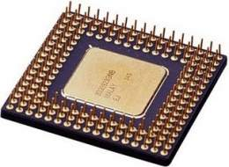
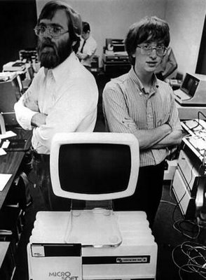
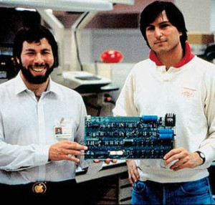

Slide 19
Quinta Generación (1982 a Actualidad)
El propósito de la Inteligencia Artificial es equipar a las Computadoras con "Inteligencia Humana" y con la capacidad de razonar para encontrar soluciones. Otro factor fundamental del diseño, la capacidad de la Computadora para reconocer patrones y secuencias de procesamiento que haya encontrado previamente, (programación Heurística) que permita a la Computadora recordar resultados previos e incluirlos en el procesamiento, en esencia, la Computadora aprenderá a partir de sus propias experiencias usará sus Datos originales para obtener la respuesta por medio del razonamiento y conservará esos resultados para posteriores tareas de procesamiento y toma de decisiones. El conocimiento recién adquirido le servirá como base para la próxima serie de soluciones.

Slide 20
Características Principales: Mayor velocidad. Mayor miniaturización de los elementos. Aumenta la capacidad de memoria. Multiprocesador (Procesadores interconectados). Lenguaje Natural. Lenguajes de programación: PROGOL (Programming Logic) y LISP (List Processing). Máquinas activadas por la voz que pueden responder a palabras habladas en diversas lenguas y dialectos. Capacidad de traducción entre lenguajes que permitirá la traducción instantánea de lenguajes hablados y escritos. Elaboración inteligente del saber y número tratamiento de datos. Características de procesamiento similares a las secuencias de procesamiento Humano.

Slide 21
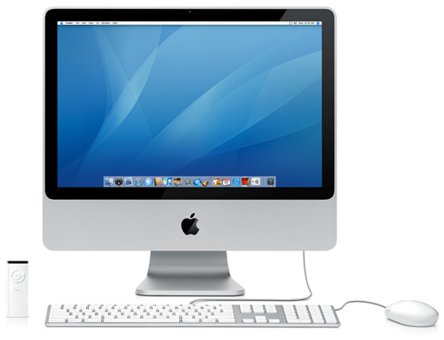
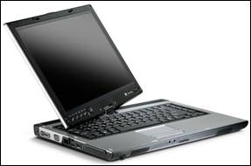

Slide 22
Historia de la Programacion
Para crear un programa, y que la computadora lo interprete y ejecute las instrucciones escritas en él, debe escribirse en un lenguaje de programación. En sus inicios las computadoras interpretaban solo instrucciones en un lenguaje específico, del más bajo nivel, conocido como código máquina, siendo éste excesivamente complicado para programar. De hecho solo consiste en cadenas de números 1 y 0 (sistema binario). Para facilitar el trabajo de programación, los primeros científicos, que trabajaban en el área, decidieron reemplazar las instrucciones, secuencias de unos y ceros, por palabras o abreviaturas provenientes del inglés; las codificaron y crearon así un lenguaje de mayor nivel, que se conoce como Assembly o lenguaje ensamblador. Por ejemplo, para sumar se podría usar la letra A de la palabra inglesa add (sumar). En realidad escribir en lenguaje ensamblador es básicamente lo mismo que hacerlo en lenguaje máquina, pero las letras y palabras son bastante más fáciles de recordar y entender que secuencias de números binarios. A medida que la complejidad de las tareas que realizaban las computadoras aumentaba, se hizo necesario disponer de un método sencillo para programar. Entonces, se crearon los lenguajes de alto nivel. Mientras que una tarea tan trivial como multiplicar dos números puede necesitar un conjunto de instrucciones en lenguaje ensamblador, en un lenguaje de alto nivel bastará con solo una. Una vez que se termina de escribir un programa, sea en ensamblador o en algunos lenguajes de alto nivel, es necesario compilarlo, es decir, traducirlo completo a lenguaje máquina.¹ Eventualmente será necesaria otra fase denominada comúnmente link o enlace, durante la cual se anexan al código, generado durante la compilación, los recursos necesarios de alguna biblioteca. En algunos lenguajes de programación, puede no ser requerido el proceso de compilación y enlace, ya que pueden trabajar en modo intérprete. Esta modalidad de trabajo es equivalente pero se realiza instrucción por instrucción, a medida que es ejecutado el programa.

Slide 23
Tipos de lenguajes de programación Los tipos más importantes de lenguajes de programación son:
• Lenguajes Imperativos Su origen es la propia arquitectura de von Neumann, que consta de una secuencia de celdas (memoria) en las cuales se pueden guardar datos e instrucciones, y de un procesador capaz de ejecutar de manera secuencial una serie de operaciones (ó comandos) principalmente aritméticas y booleanas. En general, un lenguaje imperativo ofrece al programador conceptos que se traducen de forma natural al modelo de la máquina. Ejemplos: FORTRAN, Algol, Pascal, C, Modula-2, Ada. El programador tiene que traducir la solución abstracta del problema a términos muy primitivos, cercanos a la máquina, por lo que los programas son más "comprensibles" para la máquina que para el hombre. Esto es una desventaja para nosotros que hace que sea sumamente complicado construir código en lenguaje imperativo. Lo bueno de este lenguaje es que es tan cercano al lenguaje de la máquina que la eficiencia en la ejecución es altísima.
• Lenguajes Funcionales Los matemáticos resuelven problemas usando el concepto de función, que convierte datos en resultados. Sabiendo cómo evaluar una función, usando la computadora, podríamos resolver automáticamente muchos problemas. Este fue el pensamiento que llevó a la creación de los lenguajes de programación funcionales. Además se aprovechó la posibilidad que tienen las funciones para manipular datos simbólicos, y no solamente numéricos, y la propiedad de las funciones que les permite componer, creando de esta manera, la oportunidad para resolver problemas complejos a partir de las soluciones a

Slide 24
• Lenguajes Lógicos Otra forma de razonar para resolver problemas en matemáticas se fundamenta en la lógica de primer orden. El conocimiento básico de las matemáticas se puede representar en la lógica en forma de axiomas, a los cuales se añaden reglas formales para deducir cosas verdaderas (teoremas). Gracias al trabajo de algunos matemáticos, de finales de siglo pasado y principios de éste, se encontró la manera de automatizar computacionalmente el razonamiento lógico -particularmente para un subconjunto significativo de la lógica de primer orden- que permitió que la lógica matemática diera origen a otro tipo de lenguajes de programación, conocidos como lenguajes lógicos. También se conoce a estos lenguajes, y a los funcionales, como lenguajes declarativos, porque para solucionar un problema el programador solo tiene que describirlo con axiomas y reglas de deducción en el caso de la programación lógica y con funciones en el caso de la programación funcional.
Lenguajes Orientados a Objetos A mediados de los años 60 se empezó a usar las computadoras para la simulación de problemas del mundo real. Pero el mundo real está lleno de objetos, en la mayoría de los casos complejos, los cuales difícilmente se traducen a los tipos de datos primitivos de los lenguajes imperativos. Así surgió el concepto de objeto y sus colecciones (clases de objetos), que permitieron introducir abstracciones de datos a los lenguajes de programación. La posibilidad de reutilización del código y sus indispensables modificaciones, se reflejaron en la idea de las jerarquías de herencia de clases. También surgió el concepto de polimorfismo introducido vía procedimientos virtuales. Todos estos conceptos (que hoy identificamos como conceptos del modelo de objetos) fueron presentados en el lenguaje Simula 67, desde el año 1967, aunque este lenguaje estaba enfocado a aplicaciones de simulación discreta.

Slide 25
Lenguajes Concurrentes, Paralelos y Distribuidos El origen de los conceptos para el manejo de concurrencia, paralelismo y distribución está en el deseo de aprovechar al máximo la arquitectura von Neumann y sus modalidades reflejadas en conexiones paralelas y distribuidas. Esto fue un tema importante sobre todo cuando las computadoras eran caras y escasas; el sistema operativo tenía que ofrecer la ejecución concurrente y segura de programas de varios usuarios, que desde distintos terminales utilizaban un solo procesador, y así surgió la necesidad de introducir algunos conceptos de programación concurrente para programar los sistemas operativos.

Slide 26
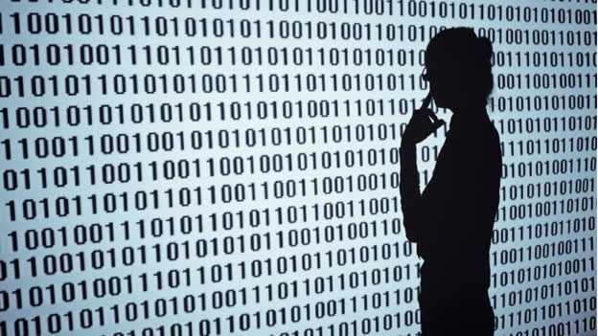
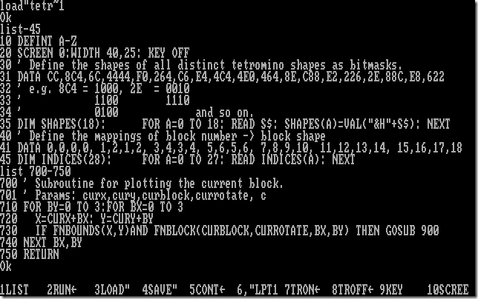
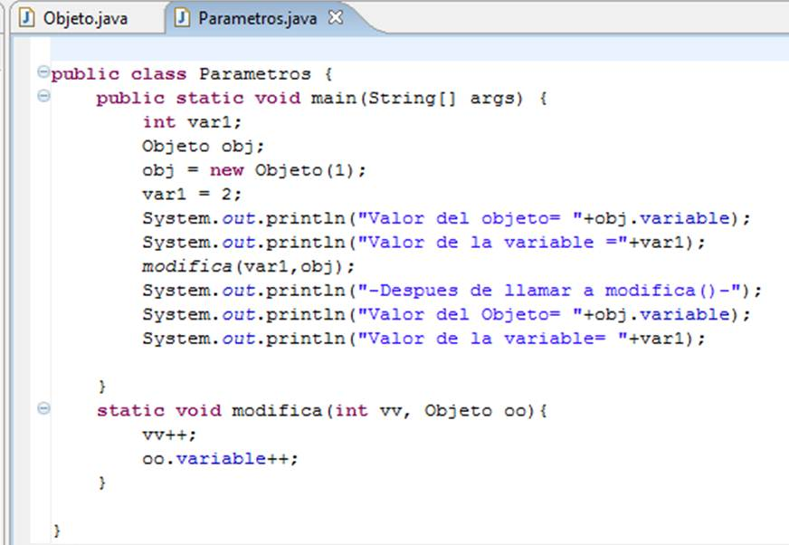

Slide 27
Mantenimiento Preventivo
En las operaciones de mantenimiento, el mantenimiento preventivo es el destinado a la conservación de equipos o instalaciones mediante la realización de revisión y reparación que garanticen su buen funcionamiento y fiabilidad. El mantenimiento preventivo se realiza en equipos en condiciones de funcionamiento, por oposición al mantenimiento correctivo que repara o pone en condiciones de funcionamiento aquellos que dejaron de funcionar o están dañados.
El primer objetivo del mantenimiento es evitar o mitigar las consecuencias de los fallos del equipo, logrando prevenir las incidencias antes de que estas ocurran. Las tareas de mantenimiento preventivo pueden incluir acciones como cambio de piezas desgastadas, cambios de aceites y lubricantes, etc. El mantenimiento preventivo debe evitar los fallos en el equipo antes de que estos ocurran.
Algunos de los métodos más habituales para determinar que procesos de mantenimiento preventivo deben llevarse a cabo son las recomendaciones de los fabricantes, la legislación vigente, las recomendaciones de expertos y las acciones llevadas a cabo sobre activos similares.

Slide 28
Tipos de Mantenimiento Preventivo
El mantenimiento programado, donde las revisiones se realizan por tiempo, kilometraje, horas de funcionamiento, etc. Así si ponemos por ejemplo un automóvil, y determinamos un mantenimiento programado, la presión de las ruedas se revisa cada tres meses, el aceite del motor se cambia cada 10 000 km, y la correa de distribución cada 90 000 km.
El mantenimiento predictivo, trata de determinar el momento en el cual se deben efectuar las reparaciones mediante un seguimiento que determine el periodo máximo de utilización antes de ser reparado.
El mantenimiento de oportunidad es aquel que se realiza aprovechando los periodos de no utilización, evitando de este modo parar los equipos o las instalaciones cuando están en uso. Volviendo al ejemplo de nuestro automóvil, si utilizamos el auto solo unos días a la semana y pretendemos hacer un viaje largo con él, es lógico realizar las revisiones y posibles reparaciones en los días en los que no necesitamos el coche, antes de iniciar el viaje, garantizando de este modo su buen funcionamiento durante el mismo.

Slide 29
CAUSAS POSITIVAS | CAUSAS NEGATIVAS
Ayuda a llevar un buen control de la maquina | Si ala hora que nosotros le damos mantenimiento a la maquina y no conectamos bien lo cables tendrá un mal funcionamiento

Slide 30
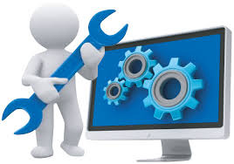
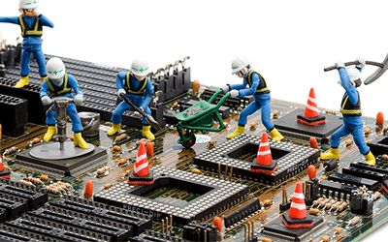

Slide 31
Conclusiones
Gracias a los inventos de los antepasados nosotros podemos gozar
Nuestra generación puede estar mejor en la tecnología y resolver mejor
Los problemas en las maquinas o calculo.

